Slide 1
Projekt społeczny
w ramach Fundacji Zwolnieni z Teorii,
realizowany w I LO w Łańcucie w klasie 1C
üśmiechnij się -
walka z depresją

Slide 2

Członkowie zespołu:
Dominika Bester
Klaudia Dyrda
Amelia Filip
Gabriela Grad
Emilia Kozłowska
Sabina Krauz
Nina Pawlik
Ewa Petynia
Karolina Rupar - lider
Wiktoria Skiba
Logo projektu
z klasy 1C

Slide 3
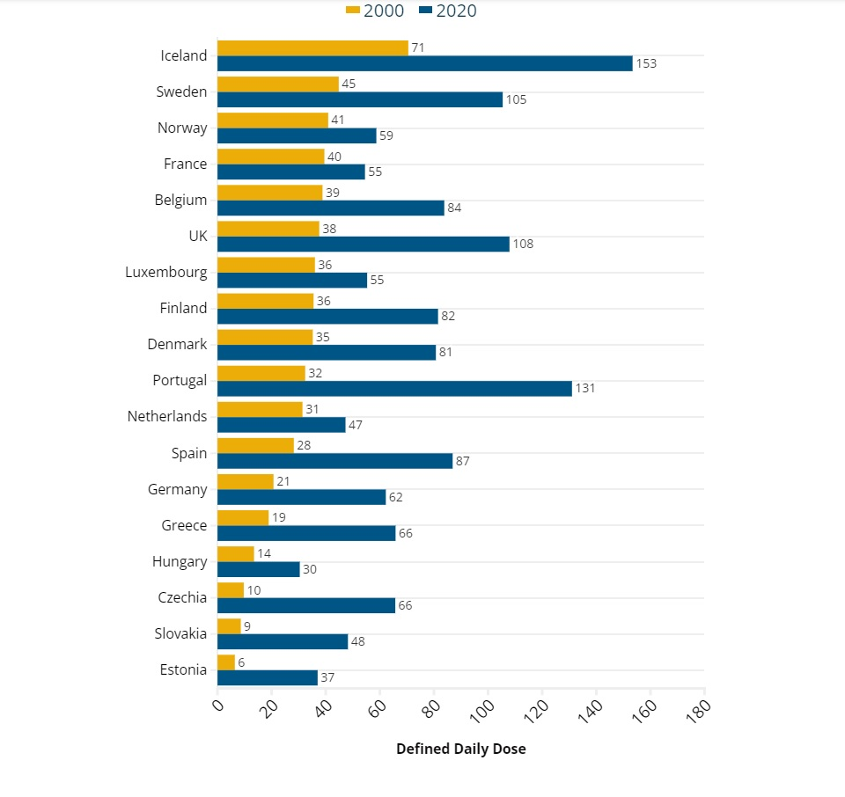
Depresja to poważny problem
Depresja to choroba, która objawia się obniżeniem nastroju, przewlekłym poczuciem smutku, pustki oraz rozdrażnienia. Jest to poważny problem występujący na całym świecie. Niepokojący jest wzrost liczby zachorowań na tą chorobę w ostatnich latach. Z danych Światowej Organizacji Zdrowia (WHO) wynika, że do 2030 r. może to być najczęściej występujące schorzenie. Przedstawiony wykres pokazuje jak znacząco wzrasta liczba zachorowań na depresję w różnych krajach Europy.
Dzienna liczba zdiagnozowanych na depresje

Slide 4
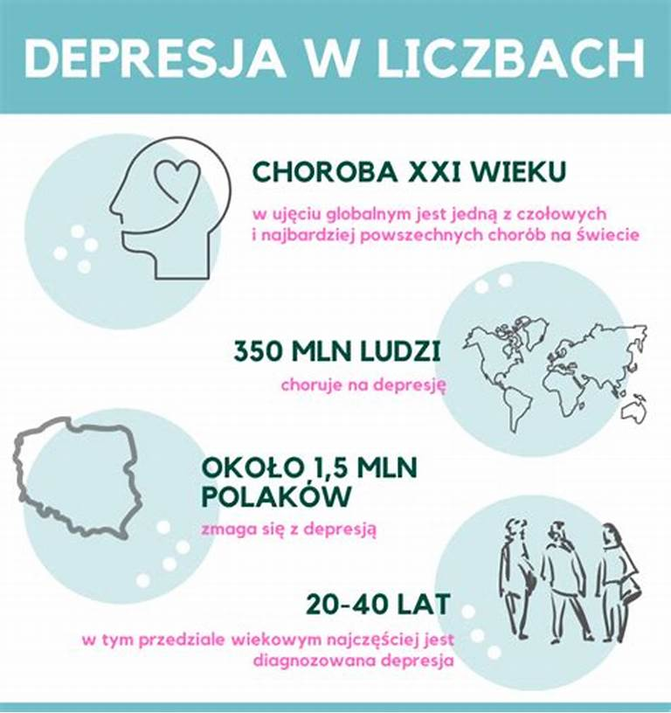
Depresja to poważny problem
Według Światowej Organizacji Zdrowia depresja jest czwartą najpoważniejszą chorobą na świecie i jedną z głównych przyczyn samobójstw. Na depresję choruje 350 mln ludzi na świecie (ok. 3.8% populacji). Doświadczyło jej prawie 5% Polaków - 1,5 mln Polek i Polaków.Niemal 30% młodych osób w Polsce ma podejrzenie depresji, a 3 na 10 uczniów myślało o podjęciu próby samobójczej.

Slide 5
Depresja to poważny problem
Depresja dotyka coraz więcej ludzi. Nie ma teorii, która wyjaśniałaby, kto może na nią zachorować. Ta choroba może zaatakować każdego. Depresja to nie tylko utrzymujący się smutek, ale także prowadzi do utraty zainteresowań, braku energii do wykonywania codziennych czynności, niemożności odczuwania pozytywnych emocji, charakteryzuje się ciągłym poczuciem winy, nawet myślami samobójczymi.
!
Bardzo ważne jest, aby podjąć leczenie depresji, gdyż nieleczona może nawet prowadzić do samobójstwa osoby chorej.

Slide 6

Cel Projektu
Celem naszego projektu jest rozpowszechnienie wiedzy na temat depresji, jej objawów. Uświadomienie ludziom, że depresja nie jest chwilowym obniżeniem nastroju, ale zaburzeniem psychicznym, będącym poważnym problemem, który może prowadzić do śmierci.

Slide 7


Cel Projektu
Chcemy również przedstawić jak wygląda depresja, jak rozpoznać, że ktoś na nią choruje a także jak możemy pomóc takim osobom i w jaki sposób możemy ich wspierać w tym trudnym dla nich czasie.

Slide 8
Komu chcemy pomóc?
Mamy na celu pomóc osobom, które posiadają depresję. Uświadamiając im, że nie są z tym sami oraz pokazać im, że jest wiele ludzi którzy również mierzą się z tą chorobą. A także chcemy pokazać zdrowym osobom jak należy wspierać potrzebujących oraz dać im do zrozumienia, iż nie wolno naśmiewać się z nikogo, gdyż nie wiemy co dany człowiek przechodzi w pewnym momencie.
Chcemy uświadomić ten problem jak największej ilości osób zakładamy że będzie to około 6000 beneficjentów.

Slide 9

Korzyści dla beneficjentów
Skorzystają przede wszystkim dzieci i młodzież:
zwiększą swoją wiedzę o depresji,
dowiedzą się jak dbać o zdrowie psychiczne,
poznają objawy depresji,
nauczą się jak powinni zachowywać się na co dzień by być dla innych wsparciem a nie przyczyną smutku.

Slide 10

WYKONANIE PROJEKTU
W naszym projekcie stawiamy głównie na dotarcie do młodszych odbiorców dlatego będziemy udostępniać filmy na platformie TikTok pod nazwą “uśmiechnij się”. Również planujemy rozwieszać plakaty w takich miejscach jak szkoły, biblioteki itp..

Slide 11
Nasze najważniejsze zadania
Zaprojektowanie i wydrukowanie plakatów
Rozwieszenie plakatów
Stworzenie profilu na TikToku
Zaplanowanie filmików
Nagranie filmików
Prowadzenie konta na TikToku i regularne wstawianie filmików

Slide 12
Dziękujemy za uwagę!

